Slide 1
車両系木材伐出機械の保有台数の推移
林業の現場で使用されている車両系木材伐出機械の保有台数は、平成23年度までの10年間で減少傾向にあるが、比較的操作が困難な機械（※）の合計保有台数は、約5,000台の増加となっている。
走行集材機械
比較的操作
が困難な
機械（※）
資料出所：林野庁業務資料を基に加工したもの
※ ハーベスタ、フェラバンチャ、プロセッサ、グラップルソー、木材グラップル、フォワーダ、スキッダ、タワーヤーダ、スイングヤーダは、グラップルによりつかむ等の機能を有しているため、荷台に原木等を積載して車両を走行させる集材車、集材用トラクターよりも操作が難しい。これらの機械を「比較的操作が困難な機械」として集計している。

Slide 2
木材伐出機械等による労働災害の発生状況
死傷災害発生状況の推移
労働災害発生状況
木材伐出機械等による死傷災害は、増減を繰り返しているが、車両系木材伐出機械による死傷災害は増加傾向となっている。
木材伐出機械等による災害は、死傷者数でみると林業全体の労働災害の約４％であるが、死亡者数でみると約16％であり、重篤な災害の割合が高い。
人
林業における労働災害発生状況（平成23年）
 |  | 死傷 者数 | 死亡 者数
木材伐出機械等による災害計 |  | 87人 | ６人
 | 伐木等機械による災害 | 39人 | ２人
 | 走行集材機械による災害 | 21人 | ３人
 | 架線集材機械による災害 | ９人 | ０人
 | 機械集材装置による災害 | 18人 | １人
木材伐出機械等による災害の林業における全労働災害に対する割合 |  | ４％ | 16％
林業における全労働災害 |  | 2,219人 | 38人
※
資料出所：「死亡者数」は死亡災害報告、
「死傷者数」は労働者死傷病報告
を基に作成
※ 簡易架線集材装置や機械集材装置の集材機として用いられている場合を含む。

Slide 3
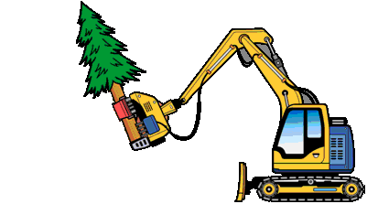
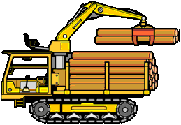
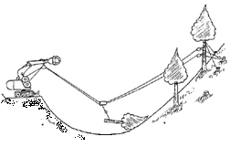
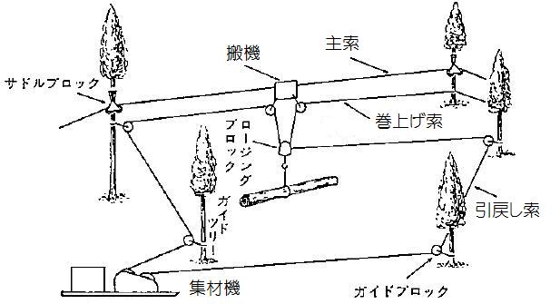
新たに規制の対象となる木材伐出機械等の種類
車両系木材伐出機械 動力を用い、不特定の場所に自走できる機械
伐木等機械
走行集材機械
架線集材機械
伐木、造材、原木等の集積を行うための機械。
車両の走行により集材を行うための機械。
動力を用いて原木等を巻き上げることにより運搬するための機械。
（例） ハーベスタ
（例） フォワーダ
（例） 集材ウインチ
伐木、枝払い、玉切りの各作業と玉切りした材の集積を行う自走式の機械。
グラップル装置で玉切りした短幹材を荷台に積載して運搬する機械。主として作業路上を走行する。
油圧ショベル等に単胴のウインチを装備し、集材を行う自走式の機械。
（その他の例） フェラバンチャ、 プロセッサ、グラップルソー、木材グラップル
（その他の例） スキッダ、集材車、
集材用トラクター
（その他の例） タワーヤーダ、
スイングヤーダ
集材装置 集材機、架線、支柱等により構成され、動力を用いて、原木等を巻き上げ、運搬する設備
簡易架線集材装置
機械集材装置
原木等の一部が地面に接した状態で運搬する設備。
空中において運搬する設備。（従来の定義に同じ。）

Slide 4
労働安全衛生規則の一部を改正する省令の概要
（木材伐出機械等関係）
趣 旨
林業では、動力を用い、不特定の場所に自走できる林業機械の機能の多様化、高度化が進められている。
多くの林業現場で、これらの機械を使用して伐木、造材、集材等の作業が行われているが、同時に死亡災害を含む
労働災害が発生してきている。そこで、「車両系林業機械の安全対策に係る検討会」における議論を踏まえ、木材伐出
機械等を使用する作業による労働災害を防止するため、労働安全衛生規則について必要な改正を行うものである。
改正の内容
◎：新設（一部改正を含む） ○：既存 |  | 伐木等機械 | 走行集材機械 | 架線集材機械 | 簡易架線集材装置 | 機械集材 装置等
①機械・装置による作業での危険防止 | 一般的な措置（ヘッドガード等の設置、地形等の調査、作業計画の作成、最大使用荷重等の厳守、制動装置等の点検と補修、作業指揮者 他） | ◎ | ◎ | ◎ | ◎ | ◎
 | 車両の転倒、逸走等の防止（制限速度の設定、幅員の確保等、運転位置から離脱する時の逸走防止（※） 他） | ◎ | ◎ | ◎ | ◎ （※のみ） | ◎ （※のみ）
 | 機械との接触、飛来落下等の防止（危険箇所への立入禁止、運転席の防護柵等、運転中の離脱の禁止 他） | ◎ | ◎ | ◎ | ◎ | ◎
 | 伐木作業及び造材作業での危険の防止 | ◎ | － | － | － | －
 | 車両の走行による集材作業での危険の防止（走行時の荷台への乗車禁止、積載時の荷崩れ防止措置 他） | － | ◎ | － | － | －
 | ウインチによる作業での危険の防止（ワイヤロープの安全係数、不適格なワイヤロープの使用禁止、点検、合図） | － | ◎ | ◎ | ◎ | ○
 | 集材装置による集材作業での危険の防止（制動装置等の設置基準、最大使用荷重等の表示、架線集材機械を集材機として用いる場合の措置 他） | － | － | － | ◎ 空中での運搬の禁止 | ○ 主索の検定等
②機械・装置の運転業務従事者に対する特別教育の実施 |  | ◎ | ◎ | ◎ |  | ○

Slide 5
施行日と経過措置について
１ 施行日
①平成２６年６月１日
②平成２６年１２月１日（安全衛生法第59条第３項に基づく特別教育対象
業務の追加）
２ 経過措置
今般の改正により、車両系木材伐出機械並びに機械集材装置及び
簡易架線集材装置の集材機については、機械の構造に係る規定（※）
を新設する。
これらの規定については、施行日の前日において
①既に製造しているもの
②現に存するものを使用する場合
は、平成２６年１１月末日までの間は適用しないこととした。
※ 機械の構造に係る規定：原則として、前照灯、堅固なヘッドガード、
原木等の飛来等による危険を防止するための設備（運転席の防護柵など）
を備えること。

